Slide 1

主观题的几大考查方式举例
几种常见问题
1、历史意义：几次大事、会议、论战、文献与法典、三大改造、毛泽东
2、主要内容：会议、社会矛盾与任务、三大改造、三民主义等理论
3、失败/胜利原因：太平天国、洋务运动、维新变法、辛亥革命、旧&新民主主义革命、抗战等

Slide 2
答题模板
成功&失败原因：
1
2
3
4
5
6
. 对封建主义：不敢否定
. 对帝国主义：存在幻想
. 对人民群众：不同发动
. 思想指导：没有先进的指导思想
. 领导阶级：没有先进的领导阶级
. 世界角度：是不是世界的一部分

Slide 3
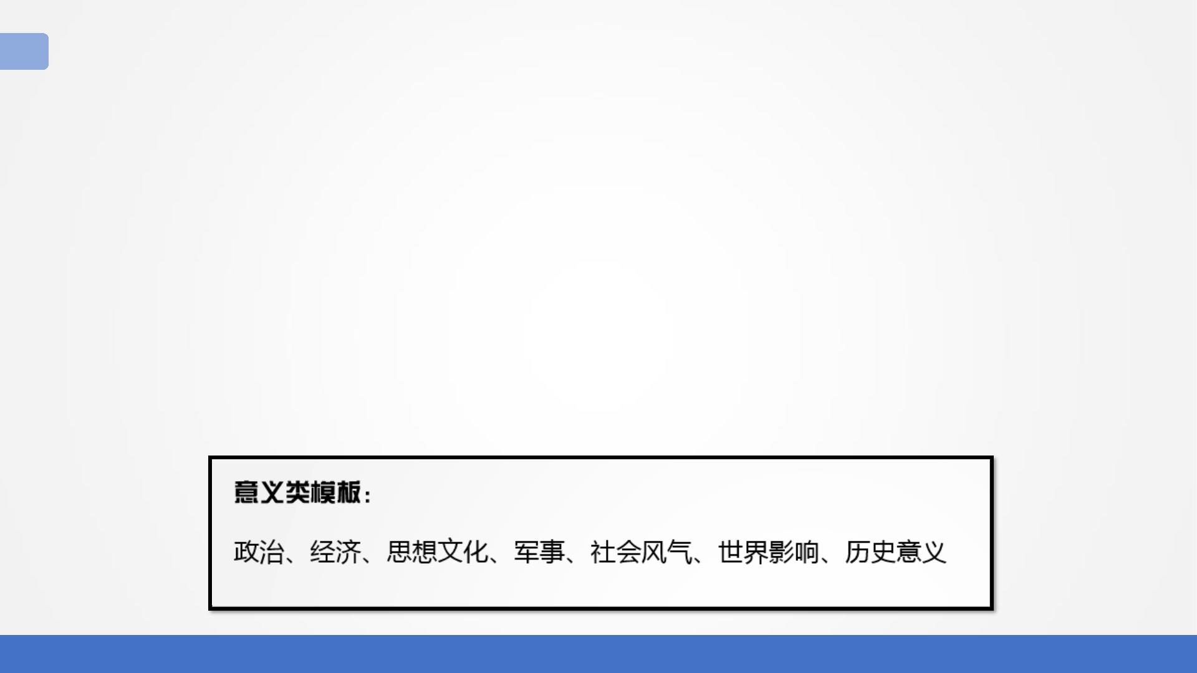
答题模板
历史意义：
（
（
（
（
（
1）第一，辛亥革命推翻了清王朝在中国的统治，沉重打击了中外反动势力在中国的统治。
2）第二，辛亥革命宣告了封建君主专制制度的结束和民国的建立。
3）第三，辛亥革命也是一场思想解放运动。
4）第四，辛亥革命促使社会经济、思想习惯和社会风气等方面发生了新的变化。
5）第五，辛亥革命打击了帝国主义在华势力，为亚洲各国人民的革命斗争提供了范例，推动了亚
洲各国民族解放运动的高涨。

Slide 4
共产党部分重点会议记忆
一大党，二大纲。三大联国搞合作，四大五大净瞎忙。
八一南昌第一枪 , 八七政权要靠枪。秋收工农来战斗 , 三湾改编新军装。
遵义生死转折点，瓦窑战线要统一。洛川纲领有十条，七大老毛思想立。
七届二中进城忙，七届三中复元气。八大主矛搞建设，九大十大不能提。
十一三中搞开放，十一六中评价毛。十二小平提中特，十三别忘三步跑。
十三一中两基本，十四泽民建市场。十五小平进党章，十六三代要小康。
十七科观入党章，三届人大现代化，务虚四项要坚持，十八三中改革大。

Slide 5
尚德机构
Thank You

